Slide 1
Les bases biologiques du plaisir
3ème Partie :
(1 semaine)
Anaëlle LEBOULANGER - Valérie RABET
Alexandre BOURILLON - Laurent GUERRE

Slide 2
ITEM DU PROGRAMME : SEXUALITÉ ET BASES BIOLOGIQUES DU PLAISIR
"L’activité sexuelle est associée au plaisir.
Le plaisir repose notamment sur des phénomènes biologiques, en particulier l’activation dans le cerveau des « systèmes de récompense »".
Objectifs et mots clés. Sans chercher à laisser croire que les relations entre sexualité et plaisir ne s’expriment qu’en termes scientifiques, on montre qu’une composante biologique existe.
[Limites. Les mécanismes cérébraux du plaisir sont étudiés seulement d’une façon globale (activation de zones cérébrales) sans explicitation des phénomènes cellulaires].
Pistes. Éducation à la santé et à la sexualité.

Slide 3
L'activité sexuelle est associée au plaisir.
Ce dernier repose en partie sur des phénomènes
biologiques.
➔ Problématique : Quelle est l’origine biologique du plaisir, en particulier sexuel ?

Slide 4
Expériences historiques de James Olds et Peter Milner – 1952
Milner est un chercheur très réputé pour ses études d'exploration des fonctions cérébrales. Sa principale méthode consistait à implanter des électrodes directement dans le cerveau de rats, d'y envoyer des décharges de diverses intensités et d'en voir les effets.
La recherche de James Olds, étudiant en thèse, consistait quant à elle à stimuler un centre supposé de la vigilance, situé en arrière de l'hypothalamus, afin de vérifier si l'on pouvait amener les rats à éviter certains coins de leur cage en les stimulant.
L'expérience se déroulait à merveille : l'ensemble des rats stimulés avaient tendance à éviter les endroits « trop stimulants ». Tous, sauf un ! Contrairement aux autres, Jack, le rat « réfractaire » ainsi nommé, revenait systématiquement vers les endroits où les chocs électriques étaient administrés. Mieux que çà : plus l'intensité des chocs électriques était intense, plus Jack se dirigeait vers les zones où ils étaient administrés.
Face à ce comportement « masochiste », Olds entreprit de disséquer l'animal. Il découvrit alors qu'il y avait eu une erreur : l'électrode n'avait pas été implanté dans l'hypothalamus, mais dans une zone très proche, le septum.
Fort de cette découverte, il entreprit de généraliser l'expérience et implanta une électrode dans l'aire septale de nombreux rats. Voir le protocole de l'expérience et les résultats obtenus dans les diapositives suivantes.

Slide 5
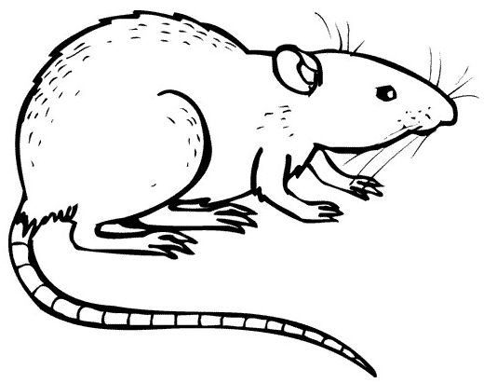
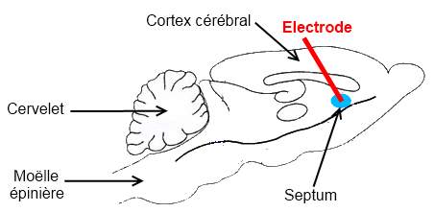
EXPÉRIENCE D’AUTO-STIMULATION CHEZ UN MAMMIFERE
  Espèce expérimentale: Le rat
  Protocole expérimental :
  ① On implante dans une partie du cerveau du rat, le septum, une électrode
  reliée à un générateur électrique (de faible intensité).
Générateur électrique
+
-
Electrode
Structure du cerveau du rat

Slide 6
  ② On relie la commande du générateur électrique à une pédale, sur laquelle le rat peut appuyer.
Générateur électrique
+
-
Electrode
Pédale

Slide 7

  Observons son comportement, même en présence de nourriture ou d’une femelle….
Générateur électrique
+
-
Electrode
Pédale
100 appuis par minute, 6000 par heure
Des animaux meurent de faim et d'épuisement à
force d'appuis compulsifs sur la pédale.

Slide 8
Piste d’exploitation :
L’analyse de ces expériences d’autostimulation chez le rat permet de proposer une hypothèse sur l’origine biologique du plaisir.
→ Les rats préfèrent s'administrer ces décharges plutôt que d'assurer leurs besoins vitaux : se nourrir, dormir, se reproduire... Et ce, jusqu'à en mourir ! Addiction ?
→ La décharge apporterait davantage de satisfaction que tout le reste.

Slide 9
Données neurophysiologiques chez l'homme (1964, 1972, Heath)
Des stimulations électriques de différentes régions du cerveau, en particulier de la région septale entraînaient, chez des patients, sentiment de plaisir, excitation sexuelle, orgasme, voire sentiment amoureux envers l'expérimentateur !
PISTE D’EXPLOITATION:
→ Localiser la région du septum sur le site d’imagerie "The whole brain Atlas" : http://www.med.harvard.edu/AANLIB/cases/caseNA/pb9.htm
(choisir "CSF/Vascular", puis "septum pellucidum")
→ Le septum joue donc un rôle dans la perception du plaisir, en particulier sexuel.
Les rats s'autoadministraient
du plaisir en autostimulant leur
région septale.

Slide 10
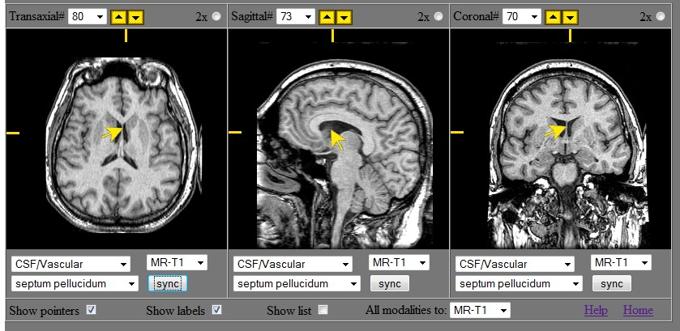
Site d’imagerie de Harvard
« The whole brain Atlas » http://www.med.harvard.edu/AANLIB/cases/caseNA/pb9.htm

Slide 11
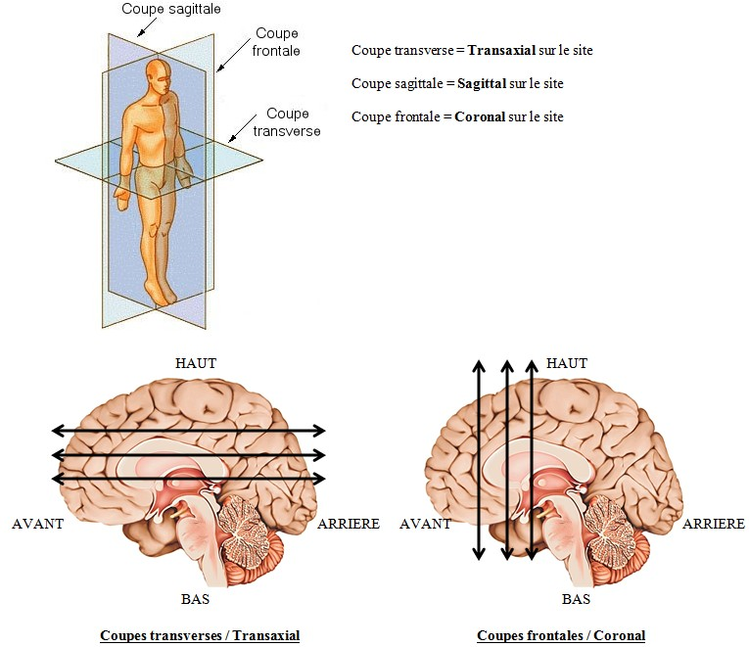
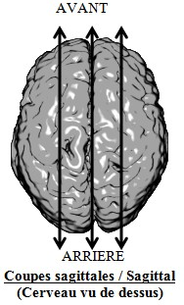
Localisation des plans de coupes du site de Harvard

Slide 12
Expérience du « rat robot » (2002/2004)
Des chercheurs américains ont placé trois électrodes dans le cerveau de rats, électrodes reliées à un microprocesseur placé sur le dos des rats comme un sac à dos.
Talwar et al. 2002 - Xu et al., 2004 ; Journal of Neuroscience Methods
Site : http://www.wireheading.com/roborats/ratbots.html
Vidéo : http://www.wireheading.com/roborats/roborat.mp4

Slide 13
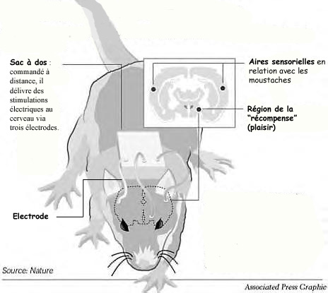
expérience du « rat robot » (2002/2004)
Deux électrodes envoient des signaux électriques aux zones du cerveau en relation avec les moustaches, l'une pour le côté gauche, l'autre pour le côté droit.
Une troisième électrode envoie des signaux électriques dans une zone distincte du cerveau : le septum.

Slide 14

Expérience du « rat robot » (2002/2004)
Un membre de l'équipe scientifique, à l'aide d'un ordinateur portable, stimule alors à distance le microprocesseur : il envoie ainsi un signal électrique au niveau de l'électrode de la moustache gauche par exemple. Le rat a alors la sensation d'être entré en contact avec un obstacle du côté gauche.
Si le rat répond en tournant dans le sens souhaité, le contrôleur envoie alors une brève impulsion électrique au septum.
Et ainsi de suite. Le rat est alors entièrement téléguidé.
PISTES D’EXPLOITATION:
On a vu que le septum est un « centre du plaisir », alors la stimulation septale = une récompense pour le rat !

Slide 15
Observations expérimentales et
Imagerie par Résonance Magnétique
La destruction de l'aire tegmentale ventrale (ATV) supprime toute sensation de plaisir.
Ainsi, l’aire tegmentale ventrale (ATV), groupe de neurones situés en plein centre du cerveau, est une zone traitant les informations sensorielles associées au plaisir envoyées par le cortex cérébral.
Après traitement de ces informations par l’ATV, celle-ci émet en réponse des messages transmis à différentes régions du cerveau, qui sont alors activées.
On réalise des IRM chez l’Homme (Imagerie par Résonance Magnétique), permettant de visualiser les régions cérébrales activées lors d’une excitation sexuelle.
L’activité des régions activées est traduite par une coloration jaune sur les clichés obtenus. L’IRM mesure l’activité cérébrale grâce à une évaluation du débit sanguin dans ces régions (plus une région est active, plus le débit sanguin dans celle-ci sera important).

Slide 16
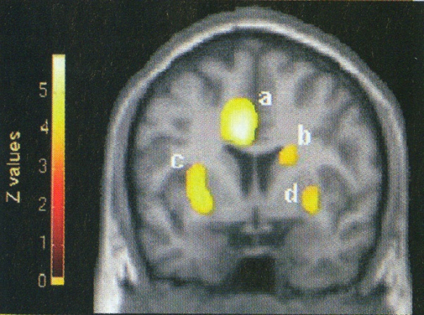
Observations expérimentales et
Imagerie par Résonance Magnétique
②
Document : Coupe frontale des régions cérébrales activées lors de l’excitation sexuelle chez un patient
Les zones a, b, c et d correspondent à différentes
régions du cerveau :
a = gyrus cingulaire,
b = tête du noyau caudé,
c = claustrum, d = putamen
Remarque = Deux autres régions
s’activent lors de cet enregistrement
(mais situées un peu plus en arrière du
cerveau et donc non visibles sur cet
IRM) : le noyau accumbens et le septum.
Sciences et Avenir, juin 2005
➂

Slide 17
Pistes d’exploitation :
A l’aide de l’analyse de ces données, il est possible de dire pourquoi les biologistes ont parlé de "circuits de la récompense" pour qualifier les structures cérébrales responsables du plaisir et d’indiquer les principaux circuits mis en évidence par ces données.
L’élève peut y trouver un argument en faveur de l’appartenance du septum à ces circuits.
L’élève peut placer sur une coupe sagittale vierge du cerveau, grâce au site d’imagerie de Harvard (http://www.med.harvard.edu/AANLIB/cases/caseNA/pb9.htm):
  La localisation des aires activées lors de l’IRM du patient vue précédemment : gyrus cingulaire, putamen (N.B: noyau caudé et claustrum ne sont pas observables sur le site) et septum ;
  La localisation du cortex cérébral qui reçoit les informations sensorielles associées à l’excitation sexuelle;
  Le trajet des informations reçues et traitées par l’ATV ;
  Le trajet des informations émises par l’ATV ;
Retour sur le comportement du rat Jack : le septum est un « centre du plaisir » : son activation par autostimulation correspond directement à une sensation de plaisir, sans passer par l’ATV qui est « shuntée ».

Slide 18
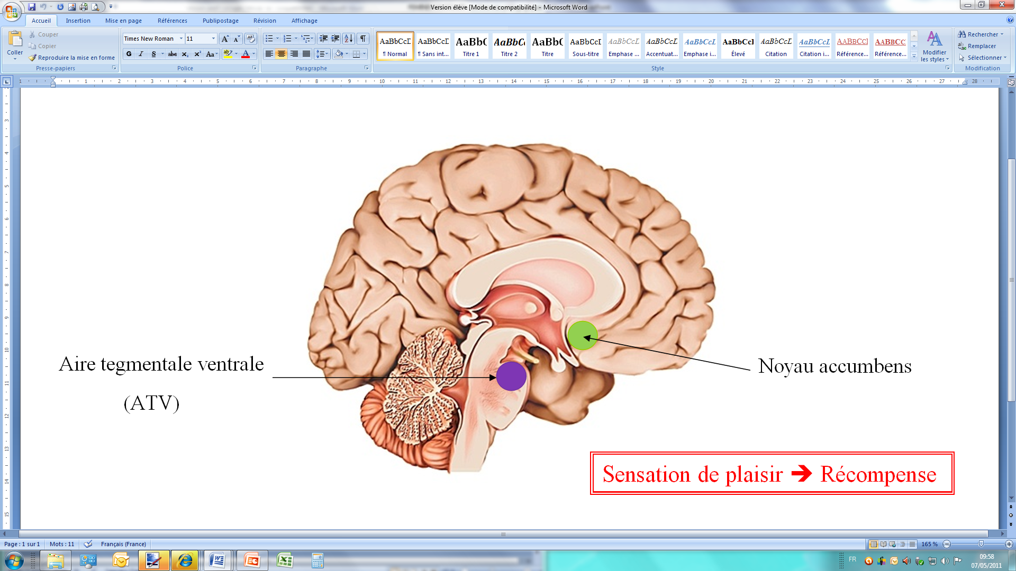
Exemple d’activité élève réalisée grâce au site d’imagerie de Harvard = la construction d’un schéma fonctionnel
Placer sur la coupe sagittale ci-dessus les différentes structures énoncées précédemment et participant à la sensation de plaisir. Utiliser pour cela le site proposé (les termes entre parenthèses sont les traductions anglaises des termes français) :
  Cortex cérébral (central S)
  Gyrus cingulaire (anterior cingulate)
  Putamen (putamen)
  Septum (septum pellucidum)
Symboliser par des flèches de différentes couleurs :
  Le trajet des informations reçues et traitées par l’ATV ;
  Le trajet des informations émises par l’ATV.

Slide 19
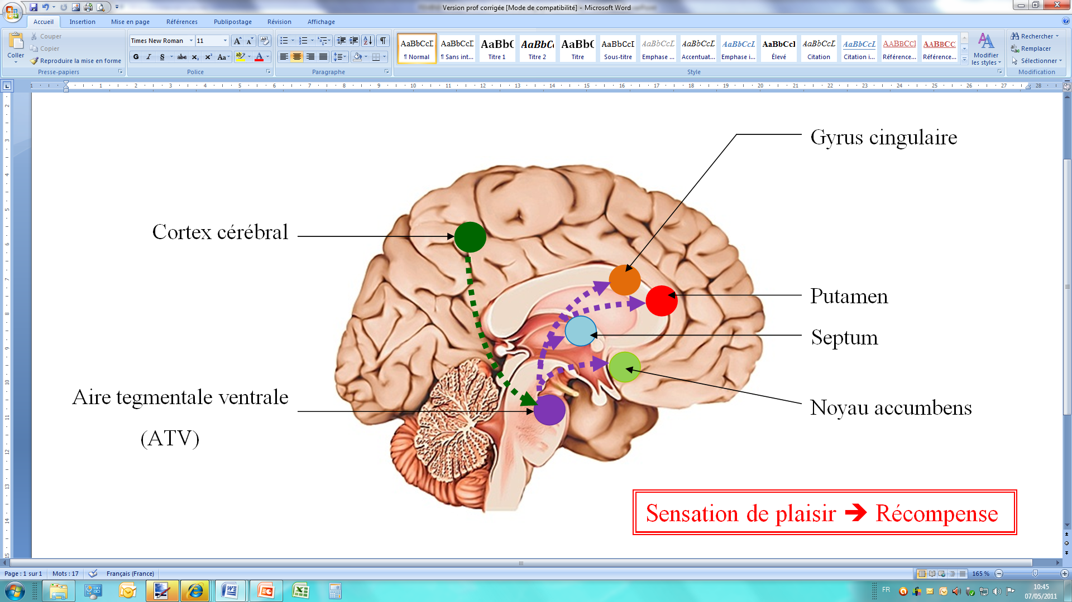
Schéma des circuits de la récompense responsables du plaisir sexuel construit par l’élève (début de construction)
Légendes:
  : Trajet des informations reçues et traitées par l’ATV
  : Trajet des informations émises par l’ATV

Slide 20
Observations expérimentales autour des molécules du plaisir
➔Problème qu’il est possible maintenant de se poser : Quel est l’effet de ce circuit ?
En complément des expériences présentées d’Olds et de Milner,
certaines mesures complémentaires ont été réalisées chez les rats,
dont les résultats sont indiqués ci dessous :
On observe la libération de dopamine dans le noyau accumbens au cours d'un protocole d'auto-stimulation ;
L'orgasme chez le rat est associé à une libération de dopamine;
En cas de destruction des neurones libérateur de dopamine, le phénomène d'auto-stimulation n'est plus observé ;
Les substances psychoactives (ex : tranquillisants majeurs) qui bloquent les récepteurs à la dopamine ou diminuent sa libération peuvent provoquer des pertes de plaisir sexuel.

Slide 21
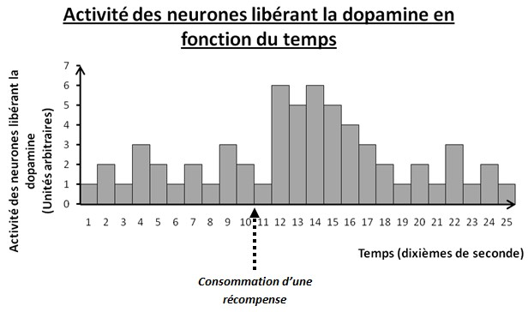
Observations expérimentales autour des molécules du plaisir
Expérience complémentaire (d’après Schultz et al. (1997) Science):
→ L’expérience ci-dessus menée sur des rats confirme que les "voies du plaisir" empruntent le circuit de la récompense.
→ C'est lorsque le rat consomme sa récompense qu'immédiatement les neurones libèrent de la dopamine, synonyme de sensation de plaisir.

Slide 22
PISTES D’EXPLOITATION:
Il est donc possible de déterminer comment agit l'aire
tegmentale ventrale sur les autres centres cérébraux
de la récompense :
→ L'ATV étant relié au noyau accumbens, elle est donc
constituée de neurones libérateurs de dopamine.
Cette molécule est libérée dans le noyau accumbens, mais
aussi dans le septum, le putamen et le gyrus cingulaire, ce
qui apporte une sensation de plaisir (comme
l'orgasme). La dopamine est donc une « molécule du
plaisir ».
Il est possible de compléter le schéma fonctionnel précédemment réalisé par l’élève en lui faisant localiser la libération de dopamine et en l’associant à la sensation de plaisir.

Slide 23
Schéma des circuits de la récompense responsables du plaisir sexuel construit par l’élève (début de construction)
Légendes:
  : Trajet des informations reçues et traitées par l’ATV
  : Trajet des informations émises par l’ATV
Consignes supplémentaires:
Localiser grâce à un figuré de votre choix la localisation de la libération de dopamine et l’associer à la sensation de plaisir par l’intermédiaire de flèches dont vous donnerez la signification.
Donner un titre au schéma construit.

Slide 24
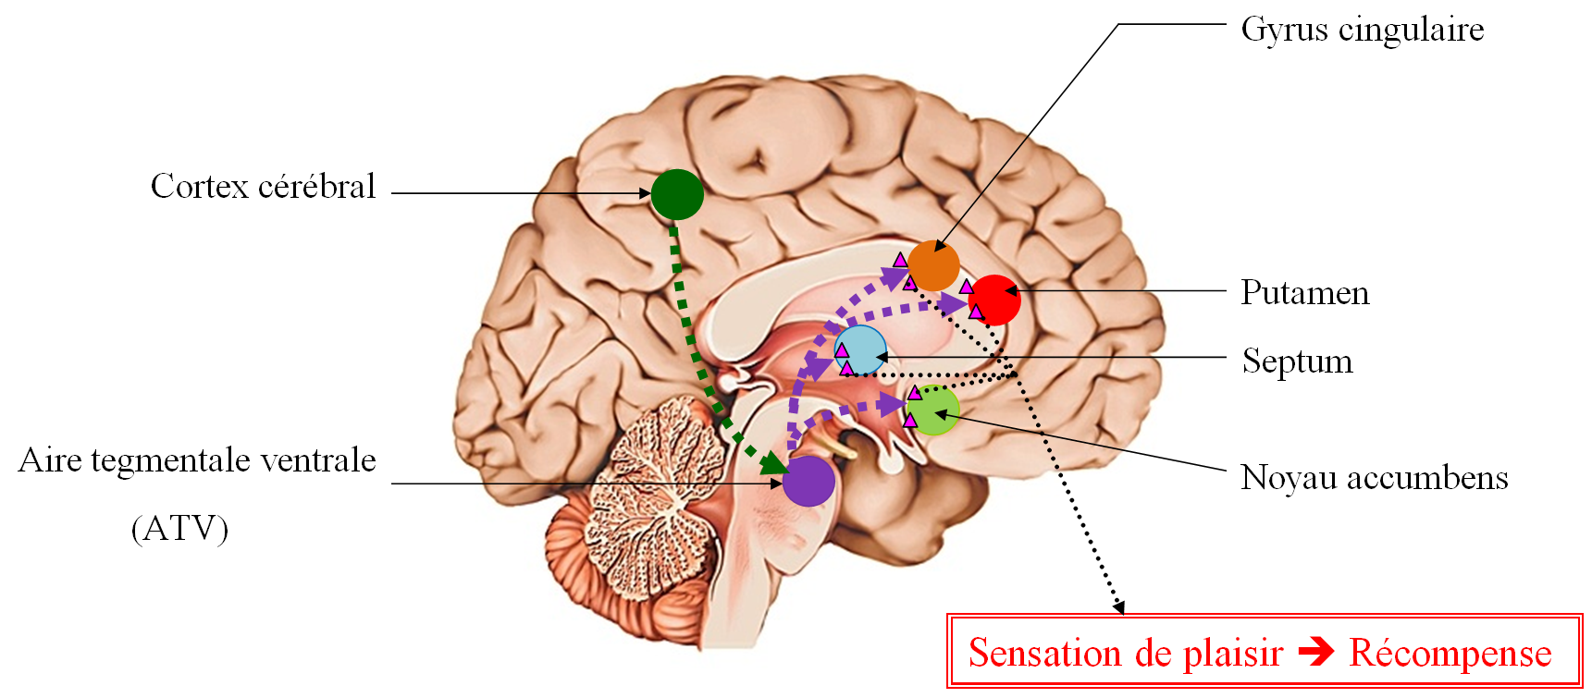
Schéma des circuits de la récompense responsables du plaisir sexuel construit par l’élève (fin de construction)
Légendes:
  : Trajet des informations reçues et traitées par l’ATV
  : Trajet des informations émises par l’ATV
  : Libération de dopamine
  : "Déclenche"

Slide 25
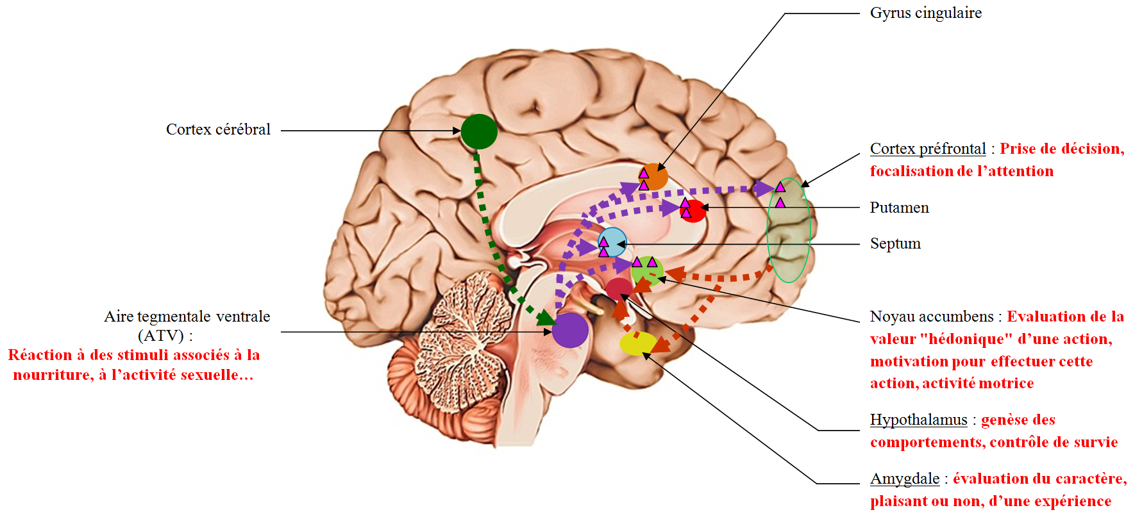
Pour aller plus loin: circuits de la récompense et effets sur le comportement
Les circuits de la récompense sont en réalité encore plus complexes que ceux que nous venons d’établir; d’autres régions cérébrales interviennent comme le cortex préfrontal, l’hypothalamus et l’amygdale… En voici un essai de représentation plus complet (mais plus difficile à construire avec les élèves).
N.B: Certaines des communications ajoutées, notées par des flèches
font intervenir d’autres neuromédiateurs (glutamate…)

Slide 26
POUR FINIR…
Manger, boire ou se reproduire sont toutes des activités essentielles pour la survie de l’individu et de l’espèce. Ces comportements sont toujours associés à de fortes sensations de satisfaction.
Un véritable circuit de la récompense s’est donc développé pour favoriser ces comportements reliés à nos besoins fondamentaux.
Le circuit de la récompense est donc au cœur de notre activité mentale et oriente tous nos comportements. Ce circuit est complexe mais il comporte un maillon central qui semble jouer un rôle fondamental.
CEPENDANT, chez l’Homme, la seule biologie ne peut à elle seule expliquer les sentiments amoureux, de désir et de plaisir ; son comportement sexuel est influencé par d’autres facteurs, cognitifs, affectifs et culturels…

Slide 27
RESSOURCES « SEXUALITÉ ET PLAISIR »
Revues scientifiques :
LR N°417 – 03/2008 Les circuits cérébraux déréglés
LR N° 306 – 02/1998 Drogues, dépendance et dopamine
PLS N°318 – 04/2004 Les drogues et le cerveau
Sciences et Avenir N°700 – 06/2005
Sciences et Avenir N°744 – 02/2009
Dossier La Recherche N°40 – 08/2010
Livres :
Le cerveau intime – Marc Jeannerod Editions Odile Jacob
Cerveau et comportement – Bryan Kolb Editions De Boeck
Le cerveau magicien : De la réalité au plaisir psychique - Roland Jouvent, Editions Odile Jacob
Cerveau, drogues et dépendance - Lucas Salomon, Editions Pour la Science Belin
Sites Internet :
Le cerveau à tous les niveaux, rubrique sur le plaisir: http://lecerveau.mcgill.ca/flash/d/d_03/d_03_cr/d_03_cr_que/d_03_cr_que.html
Neurobranchés : http://neurobranches.chez-alice.fr/flash/flash.html
Coupes de cerveaux et localisation des zones: http://www.med.harvard.edu/AANLIB/cases/caseNA/pb9.htm
PDF sur le circuit de la récompense : http://psychobiologierouen.free.fr/Biologie/Circuit_de_la_Recompense.pdf
Article sur le « rat robot » : http://www.wireheading.com/roborats/ratbots.html
Vidéos sur Internet :
- Vidéos U-tube:
Brain Tv: http://www.youtube.com/watch?v=PXmkaEMhMHg (extrait vidéo permettant de réaliser un texte explicatif sur le mode d’action de ce circuit de la récompense)
Circuit de la récompense : http://www.youtube.com/watch?v=7HiugBLryIk&feature=related
Expériences plaisir (en anglais) : http://www.youtube.com/watch?v=Uusa8XjxslU&feature=player_embedded
Vidéo « rat robot » :
http://www.wireheading.com/roborats/roborat.mp4
- Vidéo autres:
Circuit de la récompense et dépendance : http://www.bonjour-docteur.com/actualite-sante-dependance-qu-est-ce-que-le-circuit-de-la-recompense--1016.asp

